Slide 1
Erken Uyarı: Öğrenci Başarı Tahmini
• Uçtan Uca Yapay Zeka Projesi: Veriden Tahmine
• Gerçek veri: UCI Student Performance (395 öğrenci)
• Soru: Dönem başında hangi öğrenci risk altında?
• 6 model, çapraz doğrulama, 2 senaryo, adalet kontrolü

Slide 2
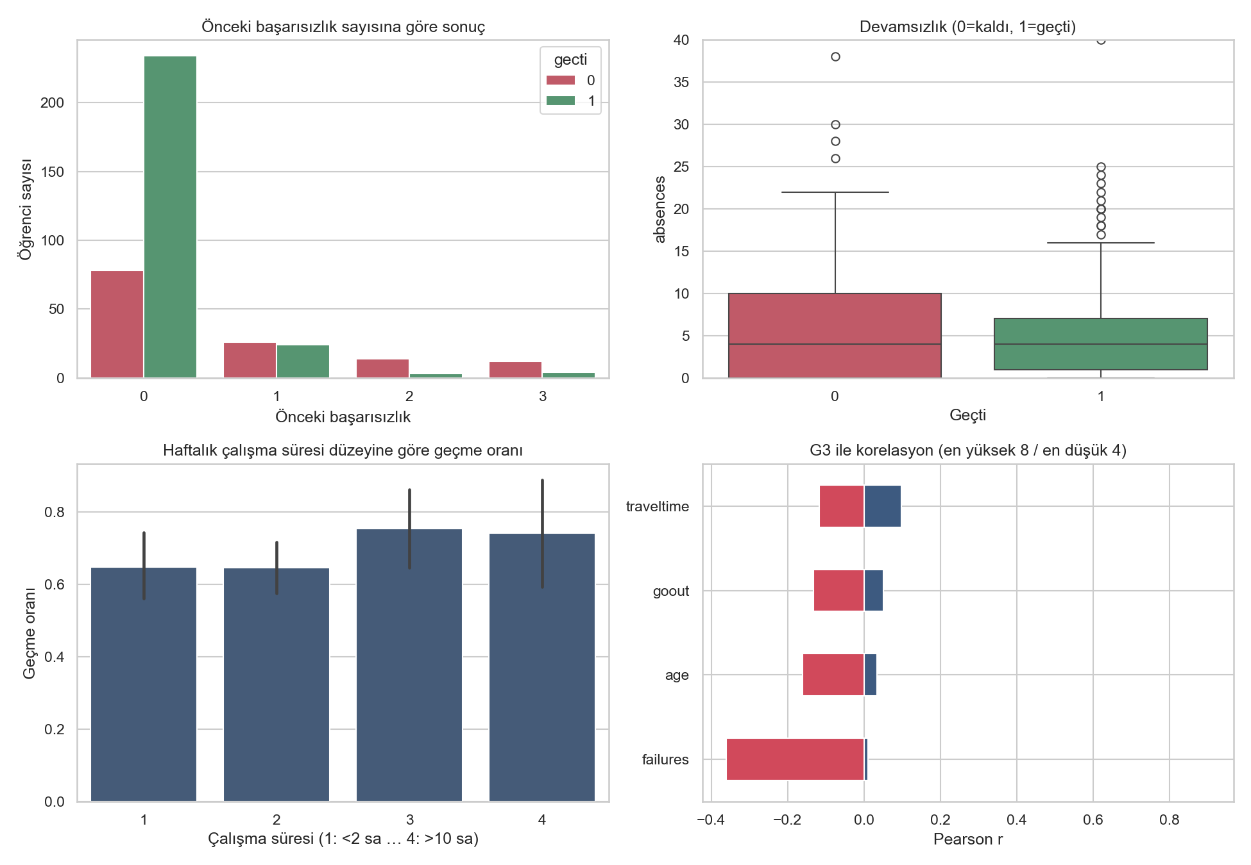
Problem ve Veri
• Hedef: matematik dersini geçme (G3 ≥ 10), pozitif sınıf = kalan
• 32 özellik; eksik değer yok; geçme oranı %67
• Senaryo A: ara not yok (erken uyarı) · Senaryo B: G1, G2 ile
• Önceki başarısızlık en güçlü sosyal/okul göstergesi

Slide 3
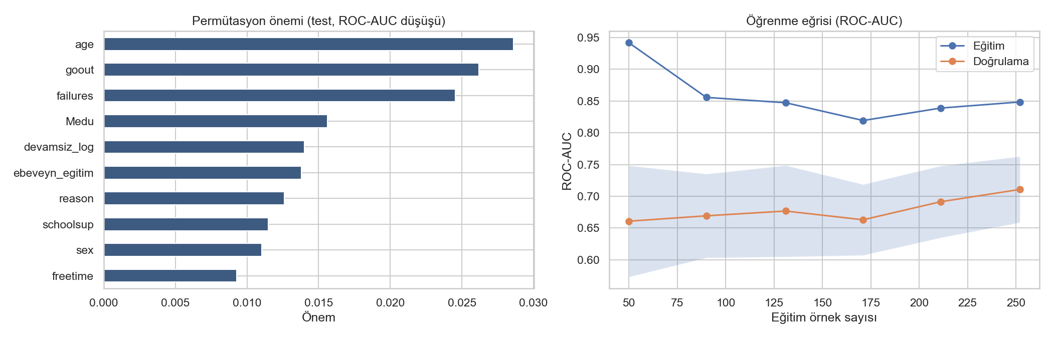
Yöntem
• ColumnTransformer: one-hot + standartlaştırma
• 6 model, 5×3 tekrarlı katmanlı CV
• GridSearchCV ile LR ve Random Forest ayarı
• Test seti yalnızca bir kez kullanıldı
• Ek analiz: permütasyon önemi, öğrenme eğrisi, eşik, adalet

Slide 4
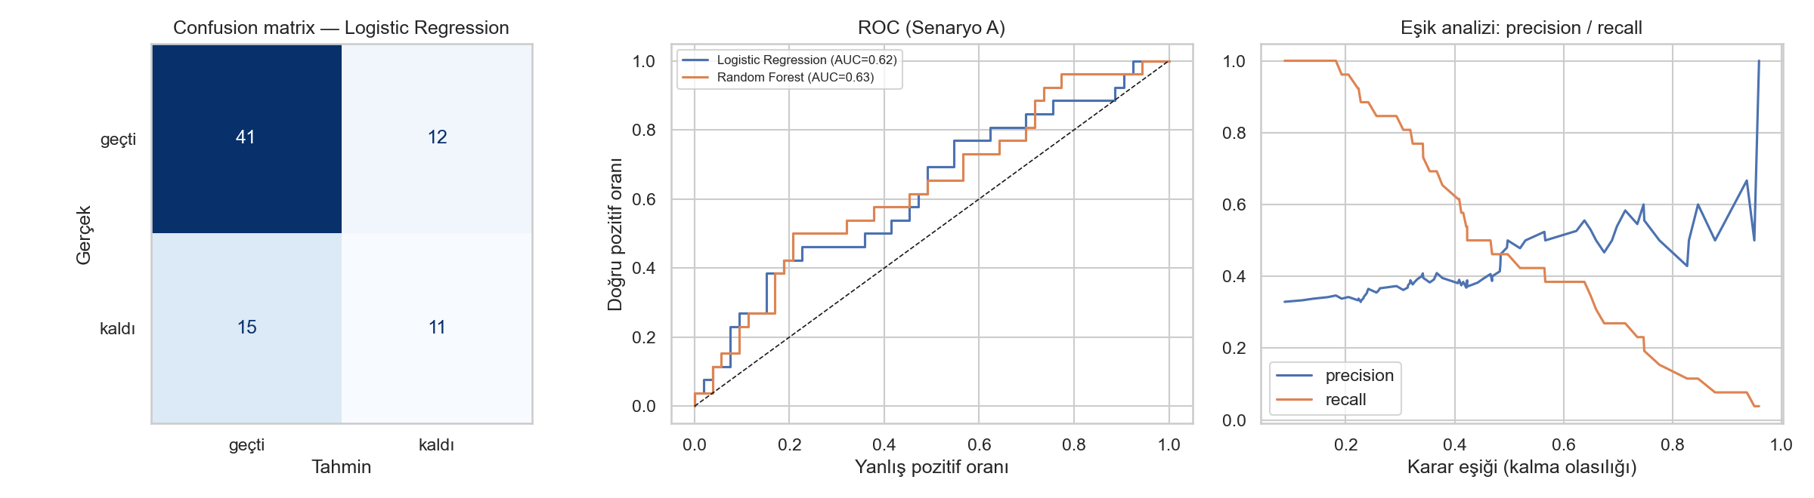
Sonuçlar: A ve B Çok Farklı
• A (ara not yok): doğruluk %65,8, taban çizgisi %67,1
• A: kalan recall %42,3, AUC 0.62
• B (G1, G2 ile): doğruluk %87,3, recall %96,2, AUC 0.95
• Eşik 0,3: recall %80,8 ama öğrencilerin 58/79'i işaretleniyor

Slide 5
Sınırlar ve Sonraki Adım
• Adalet: kalan recall kızlarda %29,4, erkeklerde %66,7 (küçük örnek)
• Aşırı öğrenme eğilimi: eğitim AUC ≈ 0,85, doğrulama ≈ 0,71
• 38 öğrenci G3=0; ayrı ele alınmadı
• Mini uygulama: tahmin_araci.py (argparse, doğrulama, 9 test)
• Sonraki: daha çok veri, iki dersi birleştirme, kalibrasyon

